Slide 1
ПУБЛИЧНЫЙ ДОКЛАД краевого государственного автономного образовательного учреждения среднего профессионального образования «Ачинского техникума нефти и газа» - центра подготовки кадров для нефтяной и газовой промышленности Красноярского края за 2011-2012 год

Slide 2
Данные об учреждении на 01.12.2010
Оказание среднего и начального профессионального образования
Профиль | Уровень | Количество программ |  | Количество потребителей
Переработка и подготовка нефти к транспортировке | Среднее профессиональное образование Начальное профессиональное образование | 2 3 (1) |  | 477
Автоматизированные системы управления | Среднее профессиональное образование Начальное профессиональное образование | 2 3 (1)
Металлообработка | Начальное профессиональное образование | 1 (1)
Оказание дополнительного профессионального образования и переподготовки в образовательном учреждении профессионального образования
По профилю учебного заведения | Дополнительное профессиональное образование | 39 |  | 586
Прочие услуги: методической службы, спортивно-развлекательного комплекса, проживания, аренда помещений, реализация грантов
Показатели характеризующие качество оказываемых государственных услуг
Качество обучения : Доля обучающихся, получивших во время поэтапной квалификационной аттестации разряд, установленный в данный период обучения |  |  | СПО – 40 % НПО – 43 % 100 %

Slide 3
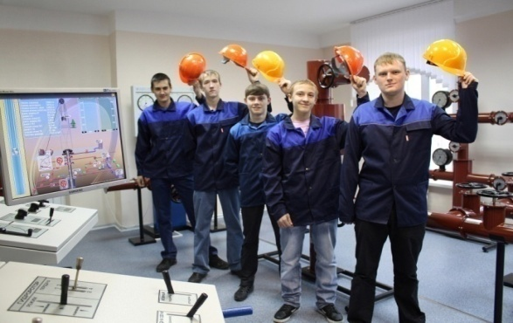
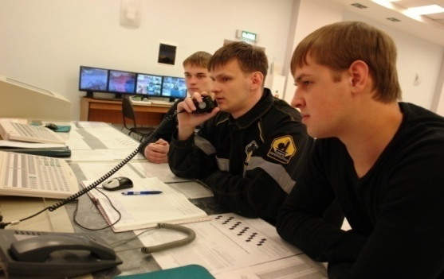
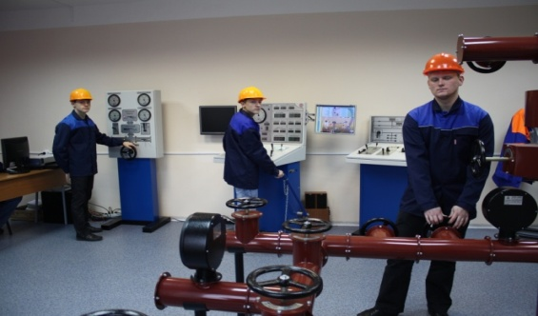
Цель программы развития
обеспечение высокого качества подготовки конкурентоспособных рабочих кадров и специалистов для нефтехимической отрасли Красноярского края на базе многоуровневого образовательного центра

Slide 4
Задача 1: повышение качества подготовки рабочих кадров и специалистов за счет формирования адаптивной к требованиям нефтехимической отрасли Красноярского края системы профессионального образования
Основные Показатели результативности
показатель | 2010 | 2011 | 2013
Количество реализуемых образовательных программ среднего и начального профессионального образования в учебном заведении, ед. | 7 | 7 | 9
Доля выпускников получивших две и более смежных профессии | 45,0% | 51,0 % | 70, 0 %
Доля выпускников получивших повышенный разряд по рабочей профессии | 60, 0% | 60,0 % | 70,0 %

Slide 5
Мероприятия программы задача 1
Перепланировка и реконструкция административных площадей под учебные классы
Создание условий для открытия новых образовательных программ
1 296,1
Реконструкция гаражных боксов под слесарно-сборочный полигон для подготовки в направлении металлообработки
Создание условий для
открытия новых
Образовательных
программ
3 621,0
Обновление оборудования лабораторий и мастерских для обеспечения качества обучения
Обеспечение внедрения ФГОС нового поколения
6 825,9
Приобретение базовых тренажеров для лаборатории «Имитационного моделирования технологических процессов»
Обеспечение внедрение ФГОС нового поколения
3 621,0
Итого: 13 983,0 тыс. руб. | Учредитель: 11 984,6 тыс. руб. | Учреждение: 2 398,4 тыс. руб.

Slide 6
Задача 2: обеспечение доступности образовательных услуг за счет расширения образовательного пространства основанного на социальном партнерстве с предприятиями нефтехимической отрасли
Основные Показатели результативности
показатель | 2010 | 2011 | 2013
Количество обучающихся очной формы обучения, чел. | 477 | 580 | 760
Количество обучающихся по заочной форме обучения, чел. | -- | 75 | 125
Количество взрослого населения прошедшего профессиональную подготовку, переподготовку и повышение квалификации, чел. | 586 | 650 | 715
Количество внедренных элективных курсов для учащихся школ, шт. | 3 | 5 | 9

Slide 7
Мероприятия программы задача 2
Привлечение иногородних обучающихся
481,0
Расширение общежития
Обеспечение мест доступа к
учебным сетевым ресурсам
и системе дистанционного обучения
Увеличение количества потребителей услуг
213,0
Создание условий для организации
видео-конференц связи с удаленными потребителями
Увеличение количества потребителей услуг
220,0
Расширение библиотечного фонда
Увеличение
количества
потребителей услуг.
Внедрение ФГОС
нового поколения.
1 700,0
Итого: 2 614,0 тыс. руб. | Учредитель: 1514,0 тыс. руб. | Учреждение: 1 100,0 тыс. руб.

Slide 8
Задача 3: создание условий для формирования личностных компетенций будущих специалистов высокотехнологичного производства
Основные Показатели результативности
показатель | 2010 | 2011 | 2013
Доля обучаемых охваченных дополнительным образованием | 55 % | 60 % | 70 %
Доля обучаемых охваченных спортивными и военно-прикладными видами спорта | 49 % | 65 % | 80 %

Slide 9
Мероприятия программы задача 3
Создание условий для развития дополнительного образования
152,0
Приобретение оборудования
для Молодежного центра
Реконструкция подвального помещения общежития техникума под стрелковый тир и тренажерный зал
Создание условий
для развития спорта.
Обеспечение введения
ФГОС нового поколения
570,0
Создание условий
для развития спорта.
Обеспечение введения
ФГОС нового поколения
150,0
Приобретение оборудования
для стрелкового тира.
Приобретение оборудования для тренажерного зала.
Создание условий
для развития спорта.
Обеспечение введения
ФГОС нового поколения
280,0
Итого: 1152,0 тыс.руб. | Учредитель: 290,0 тыс.руб. | Учреждение: 862,0 тыс. руб.

Slide 10
Задача 4: непрерывное повышение профессионального потенциала сотрудников с целью кадрового обеспечения процессов развития Техникума
показатель | 2010 | 2011 | 2013
увеличение доли педагогических работников, повысивших свою квалификацию и прошедших стажировку в ведущих образовательных центрах | 15 % | 25 % | 56 %

Slide 11
Мероприятия программы задача 4
Размещение внутренних грантов на учебно-методические комплексы
Обеспечение внедрения
ФГОС нового поколения
300,0
Повышение квалификации в ведущих образовательных центрах РФ
Обеспечение внедрения ФГОС нового поколения
868,0
Обеспечение инновационных процессов
324,0
Участие в выставках, семинарах и
образовательных форумах
Итого: 1 492, 0 тыс. руб. | Учредитель: 189,0 тыс. руб. | Учреждение: 1 303 ,0 тыс. руб.

Slide 12
Задача 5: развитие материально-технической базы и основных фондов Техникума для обеспечения качества и доступности подготовки рабочих кадров и специалистов в соответствии с изменяющимися потребностями отрасли
показатель | 2010 | 2011 | 2013
Количество комфортабельных мест для проживания обучающихся, ед. | 40 | 80 | 150
Количество новых ученических мест в кабинетах и мастерских, ед. | 500 | 560 | 575
Площадь отремонтированных помещений, кв. м. | 3319,0 | 3958,0 | 5919,0
Количество внедренных в учебный процесс единиц тренажеров-имитаторов и сложного технологического оборудования, ед. | 26 | 28 | 34

Slide 13
Мероприятия программы задача 5
Модернизация технологической базы информационно-коммуникационных технологий
Внедрение ФГОС нового поколения
1641,9
Приобретение оборудования для организации учебного процесса в кабинеты и лаборатории.
Внедрение ФГОС нового поколения
697,0
Приобретение мебели для учебных аудиторий и общежития.
Обеспечение комфортных условий обучения
1 223,8
Обновление оборудования в столовой
Обеспечение комфортных условий обучения
2 332,0
9 422,6
Капитальный ремонт общежития
Обеспечение комфортных
условий обучения
Соответствие требованиям надзорных органов
Обеспечения безопасных условий
функционирования учебного
заведения
3 913,4
Итого: 19230,7 тыс. руб. | Учредитель: 16894,9 тыс. руб. | Учреждение 2335,8 тыс. руб

Slide 14
Объемы и источники финансирования программы
Наименование | Всего, тыс.руб. | Сумма, тыс. руб. |  |  | Доля от общей суммы, %
 |  | 2011 | 2012 | 2013 | 2011 | 2012 | 2013
Средства выделенные учредителем на реализацию программы | 30 472,5 | 8 615,2 | 11 200,4 | 10 656,9 | 80,4 | 79,4 | 78,0
Средства автономного учреждения | 7 999,2 | 2095,3 | 2899,7 | 3004,2 | 19,6 | 20,6 | 22,0
ИТОГО: | 38471,7 | 10710,5 | 14 100,1 | 13661,1 | 100,0 | 100,0 | 100,0

Slide 15
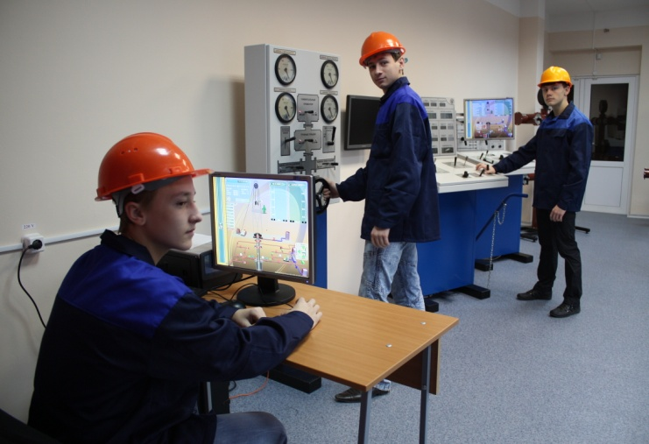
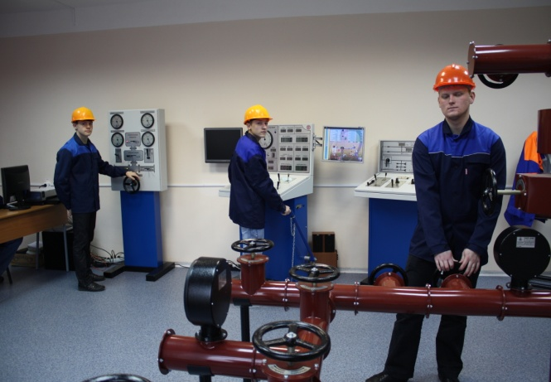
Спасибо за внимание! Вопросы??? Директор: Бондарев Николай Иванович

